Slide 1
Passos na Escuridão
João Marcelo Bilitardo, Leonardo Lopes Bravo e José Eduardo Vetucci
Apresentação Final - MOD II

Slide 2
Tópicos da apresentação
01
02
03
04
05
06
Introdução
Programação
Áudios
Arte
Level Design
Desafios

Slide 3
Introdução
01
Ideia e Objetivos do jogo

Slide 4
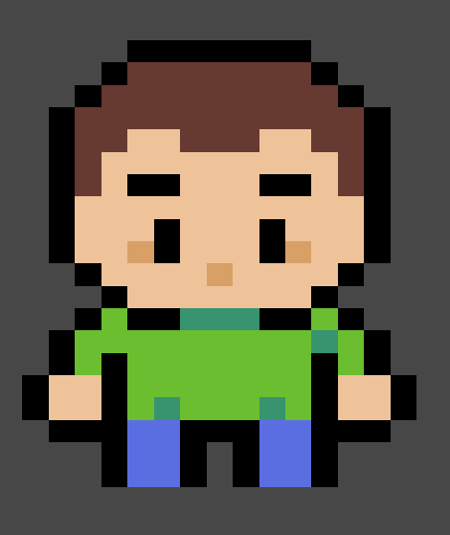
Introdução
Jogo 2D em pixel-art, com perspectiva top-down.
Buscamos conscientizar a respeito da inclusão e acessibilidade para pessoas com deficiência visual
Voltado para o público jovem e adulto, especialmente interessados em questões de inclusão social e acessibilidade.
Bino

Slide 5
Programação
02
Herança
Otimização do código
Refatoração do código em algumas etapas

Slide 6
Programação
Herança: Método utilizado para a confecção dos objetivos, usando um script pai com as características gerais e os scripts filhos com as características únicas de cada objetivo.
Otimização do código: A idéia era deixar o código o mais polido o possível para o trabalho e desempenho do jogo.
Refatoração do Código: Algumas vezes o código teve que ser refatorado para a implementação de novos objetivos e features. Exemplos: Ordenar os objetivos e ativá-los corretamente, adicionar o áudio do jogo.

Slide 7
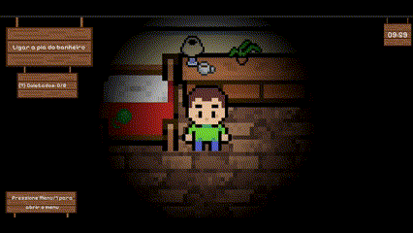
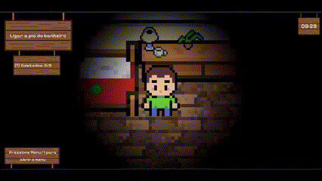
Algumas funcionalidades

Slide 8
Áudio
03
Audition
Household Source
Pixabay

Slide 9
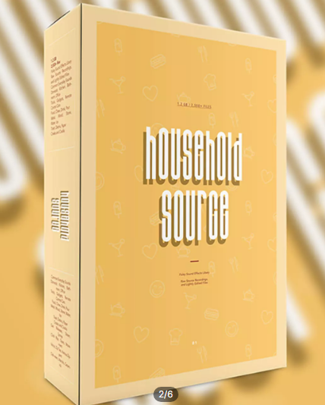
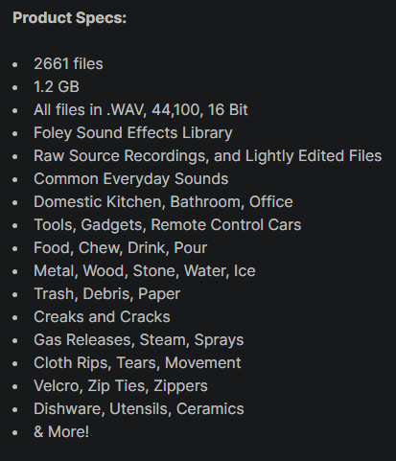
Áudios
Adobe Audition: Ferramenta utilizada para a manipulação dos áudios do jogo, para assegurar que todos possuíam o tamanho correto com os seus respectivos objetivos.
Pixabay: Os áudios que faltaram foram encontrados no pixabay garantindo que todos os dados necessários fossem implementados no jogo.
Household Source:

Slide 10
Arte
04
Pixel art 2D, perspectiva top-down
Ferramenta utilizada: Aseprite

Slide 11

Arte
Cenário: É composto por diversos cômodos, cada um com aparências e tamanhos diferentes. Móveis e Detalhes: Os móveis foram feitos para causar uma sensação de aconchego ao jogador, além de serem de fácil distinção.
Alguns detalhes como quadros e tapetes foram feitos para dar vida ao ambiente
Personagens: Bino: o personagem principal
Dr. Vausio Darela: O médico de Bino
Dr. Vausio Darela

Slide 12
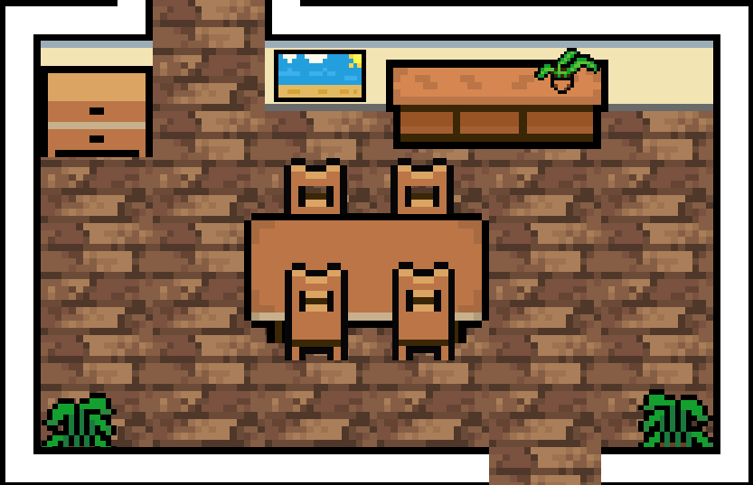
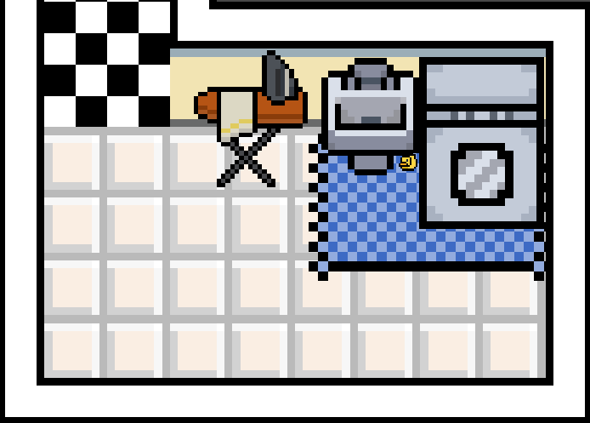
Imagens do Cenário
Sala de Jantar
Lavanderia

Slide 13
Level Design
05
Objetivos
Organização do mapa

Slide 14
Level Design
Objetivos:
Os objetivos foram espalhados por todo o mapa, de modo a incentivar o jogador a explorar toda a casa. Além dos diversos patos espalhados pelos cômodos, que servem como um divertido Easter Egg, cada pato possui uma curiosidade diferente para encontrar.
Organização do mapa:
O cenário (Casa do Bino) foi organizado de modo que o jogador tenha diversos cômodos diferentes para interagir, se alinhando com objetivos que estão em lugares diversos, o que valoriza a exploração do mapa por parte do jogador.

Slide 15
Desafios
06
Versões corrompidas
Novo estilo de arte

Slide 16
Desafios
Versões Corrompidas - Github
Ao Decorrer do projeto tivemos alguns problemas que causaram a corrupção da versão do jogo no Github
Resolução:
Evitamos trabalhar na mesma cena ao mesmo tempo, dividimos os horários de trabalho pois o jogo tem apenas 1 cena principal
Novo estilo de arte - Pixel art
Optamos por fazer o jogo em pixel art, que até o momento era um estilo que não estávamos tão familiarizados. Contudo se tornou um estilo confortável e coeso com a proposta do jogo.

Slide 17

Fim
07
Pato

Slide 18
Obrigado!
Um oferecimento: Sábio Mágico
Dúvidas?

Slide 19
Link para o trailer
https://youtu.be/70jX7j6g12w?feature=shared

